Slide 1


CSS3选择器
主讲人：kerwin

Slide 2
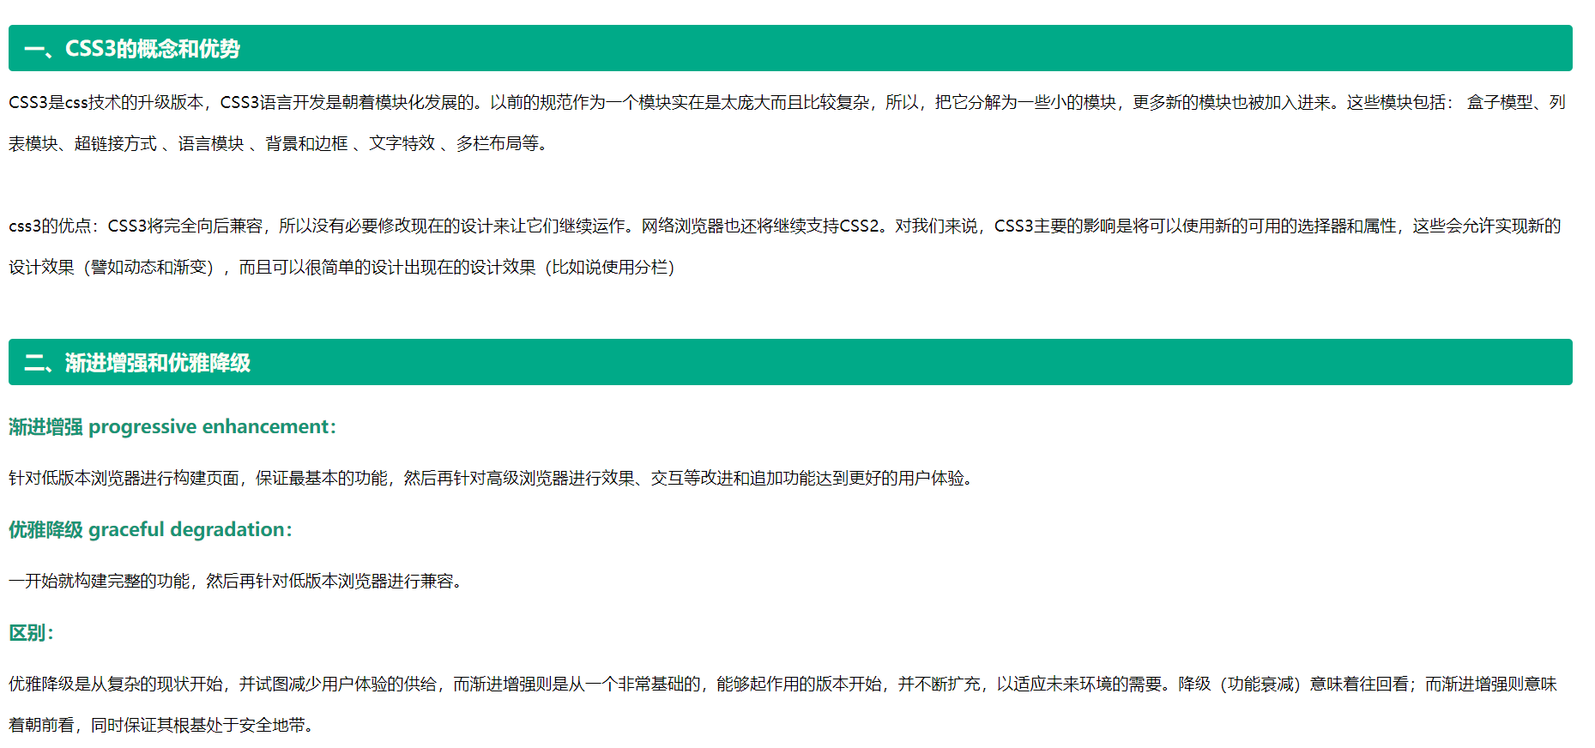
1-CSS3选择器
01

Slide 3
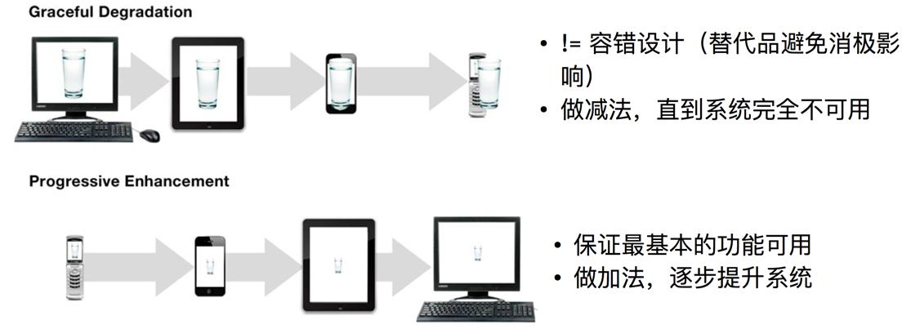
1-CSS3选择器
02

Slide 4
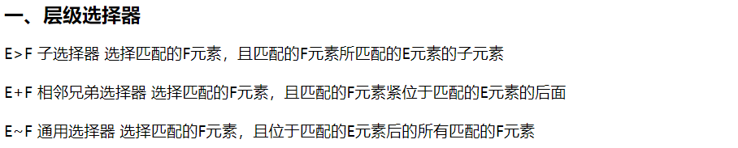
1-CSS3选择器
03

Slide 5
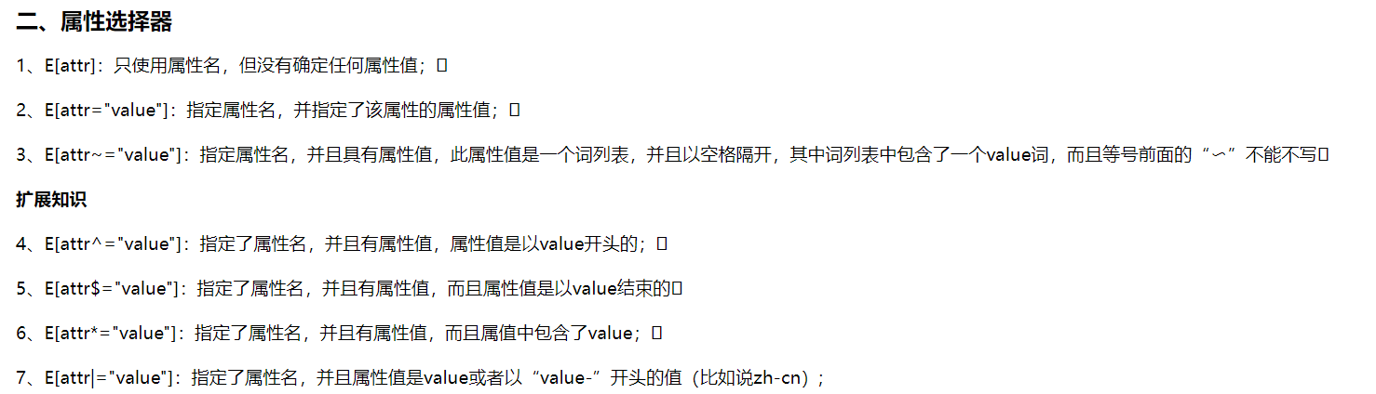
1-CSS3选择器
04

Slide 6
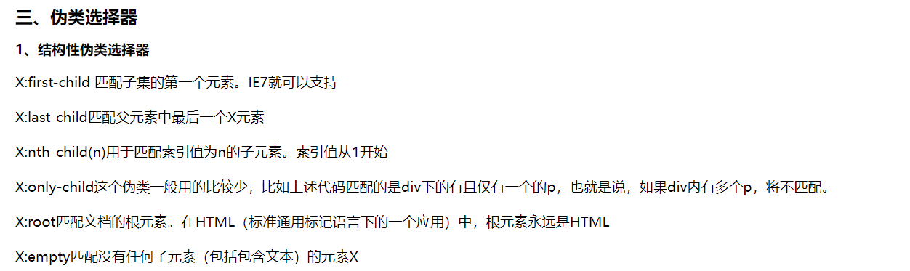
1-CSS3选择器
05

Slide 7

1-CSS3选择器
06

Slide 8
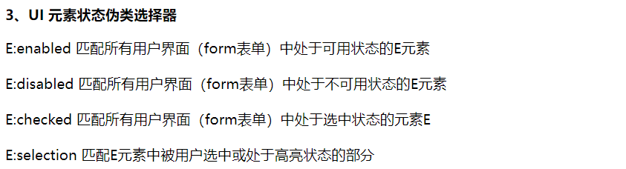
1-CSS3选择器
07

Slide 9
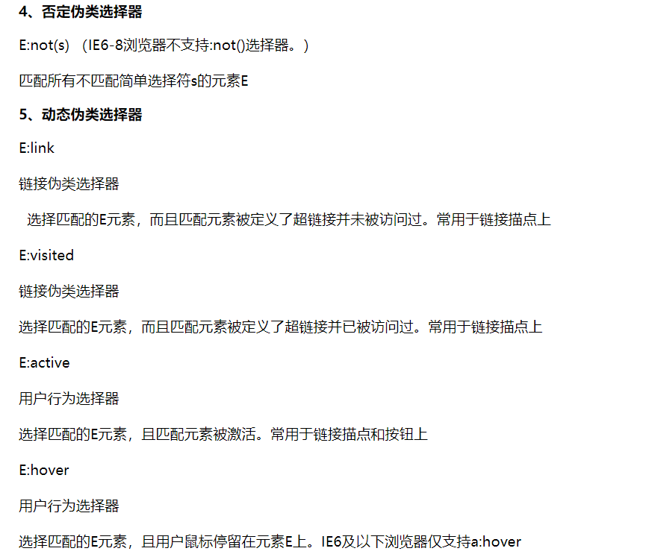
1-CSS3选择器
08

Slide 10
Thank you
谢谢观看

